Slide 1
Дигибридное скрещивание
Выполнил: учитель биологии
МАОУ Новотарманской СОШ
Паньшина Светлана Сергеевна

Slide 2
Дигибридное скрещивание
Скрещивание форм отличающихся друг от друга по двум парам альтернативных признаков

Slide 3
III закон Менделя
Закон независимого наследования
При дигибридном скрещивании у гибридов каждая пара признаков наследуется независимо от других пар признаков и дает с ними разные сочетания.
При этом наблюдается расщепление по фенотипу: 9:3:3:1

Slide 4
Закон независимого комбинирования признаков
При скрещивании гомозиготных особей, отличающихся по двум или нескольким парам альтернативных признаков, во втором гибридном поколении наблюдается независимое комбинирование этих признаков, в результате чего поручаются новые формы, об­ладающие несвойственными родителям сочетаниями признаков.

Slide 5
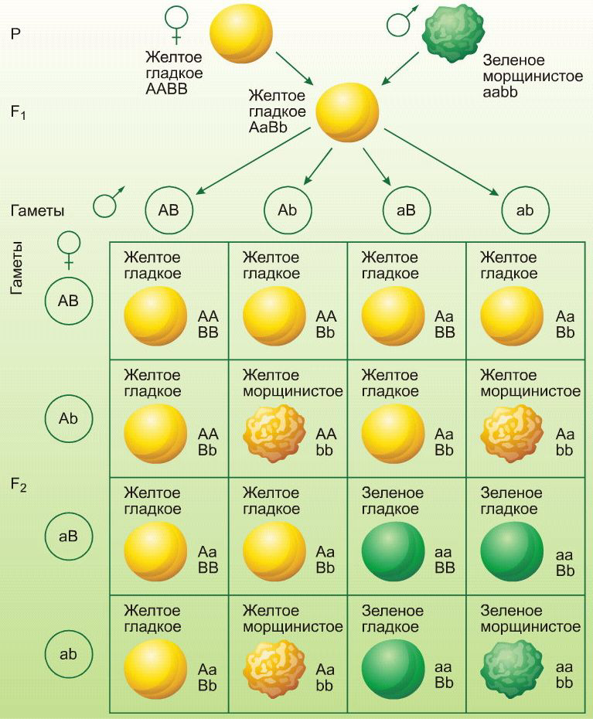
При самоопылении гибридов (F₁) в F₂ были получены результаты:
9/16 растений имели гладкие желтые семена;
3/16 были желтыми и морщинистыми;
3/16 были зелеными и гладкими;
1/16 растений морщинистые семена зеленого цвета.
Мендель обратил внимание на то, что расщепление по каждому отдельно взятому признаку соответствует расщеплению при моногибридном скрещивании:
на каждые 12 желтых – 4 зеленых (3:1);
на 12 гладких – 4 морщинистых (3:1).

Slide 6
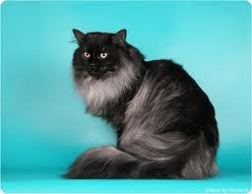
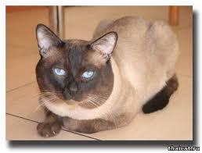
Задача № 1
Имеются черные длинношерстные кошки и сиамские короткошерстные. И те и другие гомозиготны по длине шерсти и окраске. Известно, что черный цвет и короткошерстность - доминантные признаки. Предложите систему скрещиваний для выведения породы длинношерстных кошек с окраской шерсти, характерной для сиамских кошек. Определите вероятность появления кошек с таким фенотипом.

Slide 7
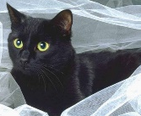
А - черный окрас,
В - короткая шерсть,
а - сиамский окрас,
b - длинная шерсть
черный цвет и короткошерстность - доминантные признаки
те и другие гомозиготны по длине шерсти и окраске
F₁
AAbb
Р ♀
 | Ab | Ab
aB | AaBb | AaBb
aB | AaBb | AaBb
Р ♂
aaBB
Определите вероятность появления кошек с таким фенотипом.

Slide 8


А - черный окрас,
В - короткая шерсть,
а - сиамский окрас,
в - длинная шерсть
АаВb
F₂
Р ♀ Р ♂ | АВ | Ab | aB | ab
АВ | AA BB | AA Bb | Aa BB | Aa Bb
Ab | AA Bb | AA bb | Aa Bb | Aa bb
aB | Aa BB | Aa Bb | aa BB | aa Bb
ab | Aa Bb | Aa bb | aa Bb | aa bb
AABB | 1
AABb | 2
AaBB | 2
AaBb | 4
AAbb | 1
Aabb | 2
aaBB | 1
aaBb | 2
aabb | 1
АаВb
расщепление по фенотипу: 9:3:3:1
расщепление
по генотипу

Slide 9
Законы Г. Менделя выполняются при следующих условиях:
а) гены, контролирующие анализируемые признаки, располо­жены в разных парах гомологичных хромосом;
б) равная вероятность образования и выживания гамет и зигот всех типов;
в) отсутствие избирательности оплодотворения.
Нарушение хотя бы одного из перечисленных условий вызыва­ет отклонение от ожидаемого расщепления в потомстве гибридов.

Slide 10
Вспомним! Сопоставьте термины и символы.
доминантный, рецессивный ген, гомозигота, гетерозигота, моногибридный генотип, дигибридный генотип, гамета могибридного и дигибридного генотипа.
Аа, АА,В,АВ, с, в, FFDD, АаВв, Вв, ВВ, ffdd, FfDd, f, аавв , ВвСс, ВС, вс, В, аа, Вв, F, fd, D.

Slide 11
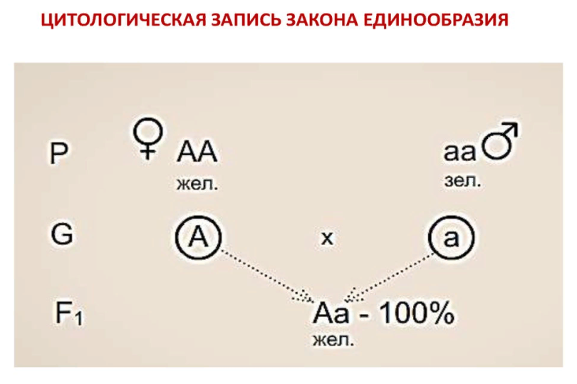

Slide 12
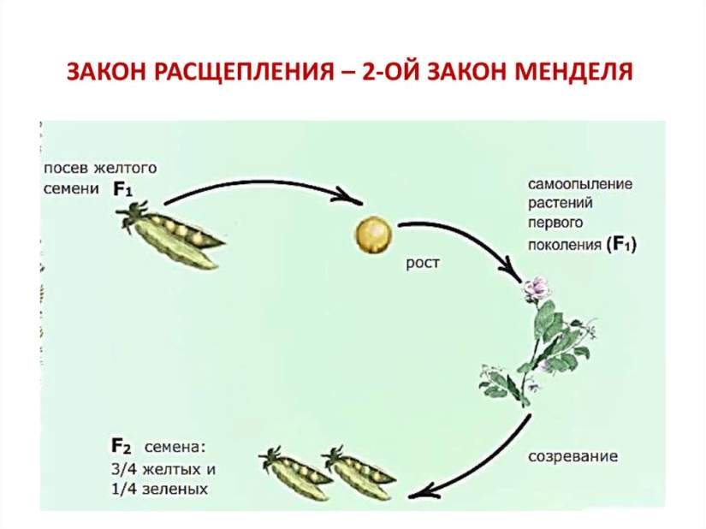

Slide 13
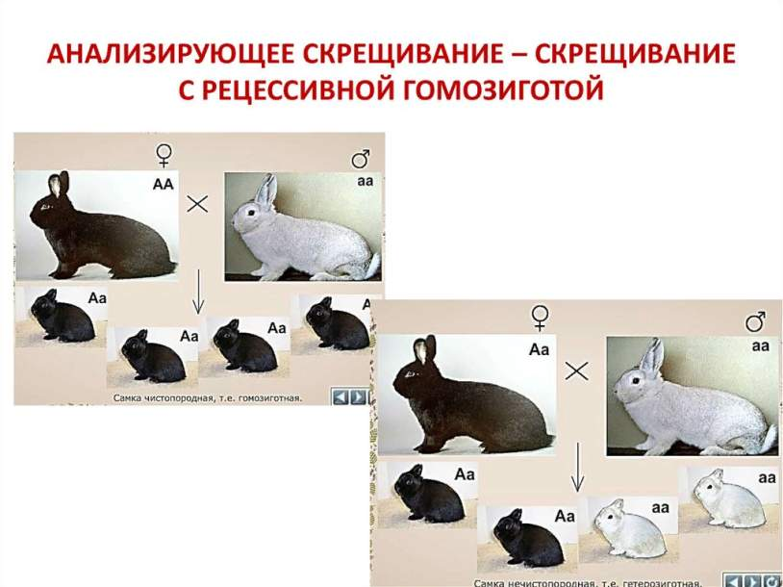

Slide 14
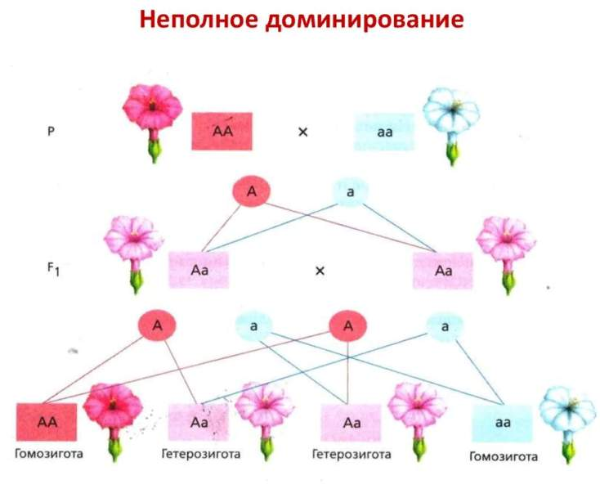

Slide 15
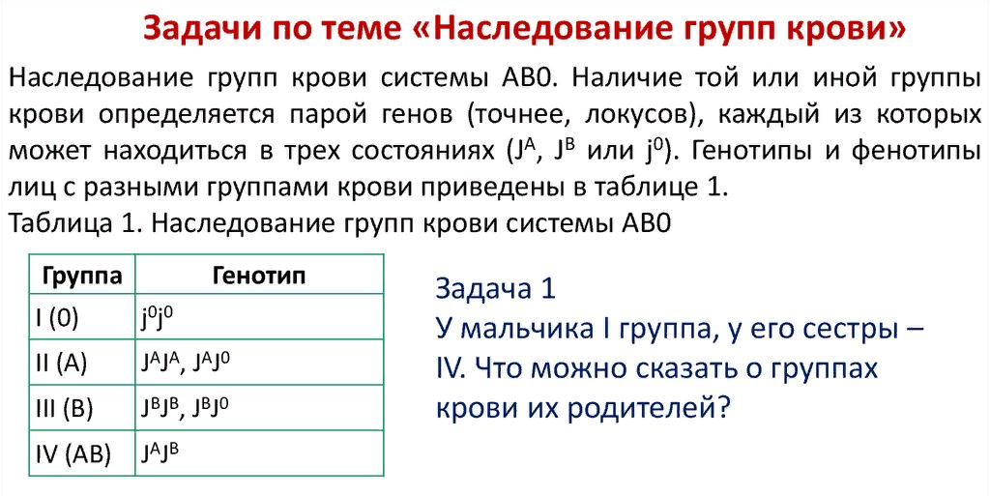

Slide 16
При анализе трех и более пар альтернативных признаков скре­щивание называется полигибридным.
Если родители будут отли­чаться по трем парам признаков и иметь генотип АаВвСс, т.е. яв­ляться тригетерозиготными (гетерозиготными по трем парам альтер­нативных признаков), то возможные варианты их гамет будут сле­дующими:
ABC, ABc, АвС, аВС, Авс, аВс, авС, авс.
В этом слу­чае в потомстве образуется 64 комбинации, а расщепление будет наблюдаться в следующем соотношении:
27 (А-В-С-) : 9 (А-В-сс) : 9 (А-ввС-): 9 (ааВ-С-): 3 (А-ввсс): 3 (ааВ-сс): 3 (ааввС-): 1 (ааввсс).

Slide 17
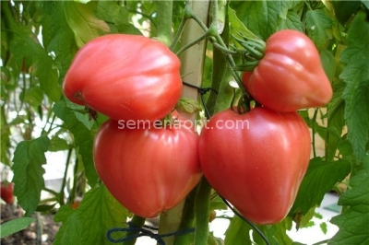
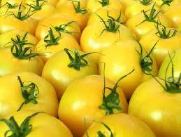
Задача № 2
Скрестили растения томатов с красными грушевидными плодами с растением с желтыми круглыми плодами. В F1 получили 50% красных круглых и 50% желтых круглых. От скрещивания растений с желтыми круглыми плодами из F1 получили 75% желтых круглых и 25% желтых грушевидных. Какой признак, определяющий, форму доминирует? Каковы генотипы родителей, гибридов F1 и F2, если красная окраска плодов доминирует?

Slide 18
АА х аа | АА х Аа | Аа х Аа | Аа х аа
Аа Аа Аа Аа | АА Аа АА Аа | АА Аа Аа аа | Аа Аа аа аа
ф/г - 100% | ф – 100%, г – 1 (50%) : 1 (50%) | ф – 75% : 25% г – 1 (25%) : 2 (50%) : 1 (25%) | ф – 50% : 50% г – 1 (50%) : 1 (50%)
обозначения:
А - красные плоды
В - круглая форма
а - желтые плоды
в - грушевидная форма
F 2
aaBb x aaBb
aaBB aaBb aaBb aabb
75% - круглые желтые 25% - грушевидные желтые
F 1
AaBB x aaBb
AaBB AaBb aaBB aaBb
50% - круглые красные 50% - круглые желтые

Slide 19
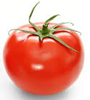
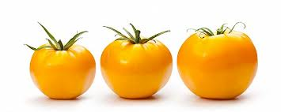
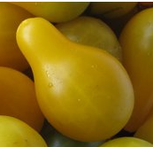
AaBB
F1
Р ♀ Р ♂ | AB | aB
aB | AaBB | aaBB
ab | AaBb | aaBb
F2
aaBb
aaBb
Р ♀ Р ♂ | aВ | ab | aB | ab
aВ | aa BB | aa Bb | aa BB | aa Bb
ab | aa Bb | aa bb | aa Bb | aa bb
aB | aa BB | aa Bb | aa BB | aa Bb
ab | aa Bb | aa bb | aa Bb | aa bb
Красная окраска плодов
доминирует
В F1 получили
50% красных круглых
50% желтых круглых
aaBb
Каковы генотипы родителей в F1 и F2?

Slide 20
Задача № 3
У человека негроидной расы ген окраски кожи (В) полностью доминирует над геном цвета кожи человека европеоидной расы (в), а заболевание серповидно-клеточная анемия проявляется не полностью доминантным геном (A), причём аллельные гены в гомозиготном состоянии (AA) приводят к разрушению эритроцитов, и данный организм становится нежизнеспособным.
Гены обоих признаков расположены в разных хромосомах.
Чистокровная негритянка родила двух мулатов от белого мужчины. Один ребёнок не имел признаков анемии, а второй умер от малокровия.
Какова вероятность рождения следующего ребёнка, не имеющего признаков анемии?

Slide 21
AaBB
Р ♀ Р ♂ | AB | aB
Ab | AABb | AaBb
ab | AaBb | aaBb
Aabb
Ответ:
Вероятность рождения здорового ребёнка в данной семье составляет 1/4 = 25%

Slide 22
Задача № 4
Рецессивные гены (а) и (с) определяют проявление таких заболеваний у человека, как глухота и альбинизм. Их доминантные аллели контролируют наследование нормального слуха (А) и синтез пигмента меланина (С).
Гены не сцеплены.
Родители имеют нормальный слух; мать брюнетка, отец альбинос. Родились три однояйцовых близнеца больные по двум признакам.
Какова вероятность того, что следующий ребёнок в этой семье будет иметь оба заболевания?

Slide 23
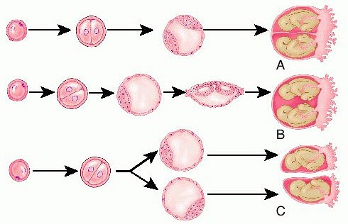
Однояйцевые близнецы
Деление происходит на стадии бластоциста. Центральные клетки группируются не в одном месте, а в двух, то близнецы будут иметь общую плаценту, но два отдельных амниотических пузыря;
Деление происходит уже на стадии зародышевого диска . В этом случае оба эмбриона находятся в одном амниотическом мешке и имеют одну плаценту.
Деление происходит между стадиями двухклеточного эмбриона и морулы, то образуются 2 идентичных бластоциста, которые развиваются в однояйцевых близнецов, находящихся в разных амниотических мешках и имеющих отдельные плаценты

Slide 24
АА х аа | АА х Аа | Аа х Аа | Аа х аа
Аа Аа Аа Аа | АА Аа АА Аа | АА Аа Аа аа | Аа Аа аа аа
ф/г - 100% | ф – 100%, г – 1 (50%) : 1 (50%) | ф – 75% : 25% г – 1 (25%) : 2 (50%) : 1 (25%) | ф – 50% : 50% г – 1 (50%) : 1 (50%)
Условие задачи:
а – глухота
с – альбинизм
А – нормальный слух
С – синтез меланина
Гены не сцеплены
По слуху
По наличию
меланина
Родители имеют нормальный слух; мать брюнетка, отец альбинос. Родились три однояйцовых близнеца больные по двум признакам.
♀ - Аа Сс
♂ - Аа сс

Slide 25
АаСс
Р ♀ Р ♂ | АС | Ас | аС | ас
Ас | ААСс | ААсс | АаСс | Аасс
Ас | ААСс | Аасс | АаСс | Аасс
ас | АаСс | Аасс | ааСс | аасс
ас | АаСс | Аасс | ааСс | аасс
Условие задачи:
а – глухота
с – альбинизм
А – нормальный слух
С – синтез меланина
Гены не сцеплены
Аaсc
AАCс – 2 с нормальным слухом брюнет
AАсc – 2 с нормальным слухом альбинос
АaCс – 4 с нормальным слухом брюнет
Аaсc – 4 с нормальным слухом альбинос
аaСc – 2 глухой брюнет
аacc – 2 глухой альбинос
Какова вероятность того,
что следующий ребёнок в этой семье
будет иметь оба заболевания?
Ответ: Вероятность рождения ребёнка имеющего оба заболевания
составляет (2/16) 1/8 = (25%) 12,5%

